Slide 1

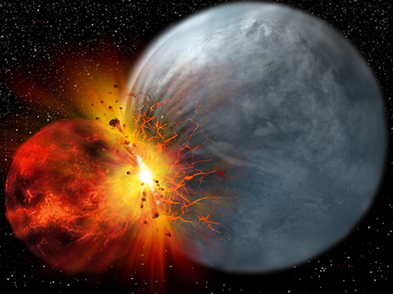
Луна и ее происхождение

Slide 2
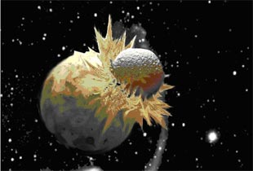
Гипотезы происхождения луны

Slide 3
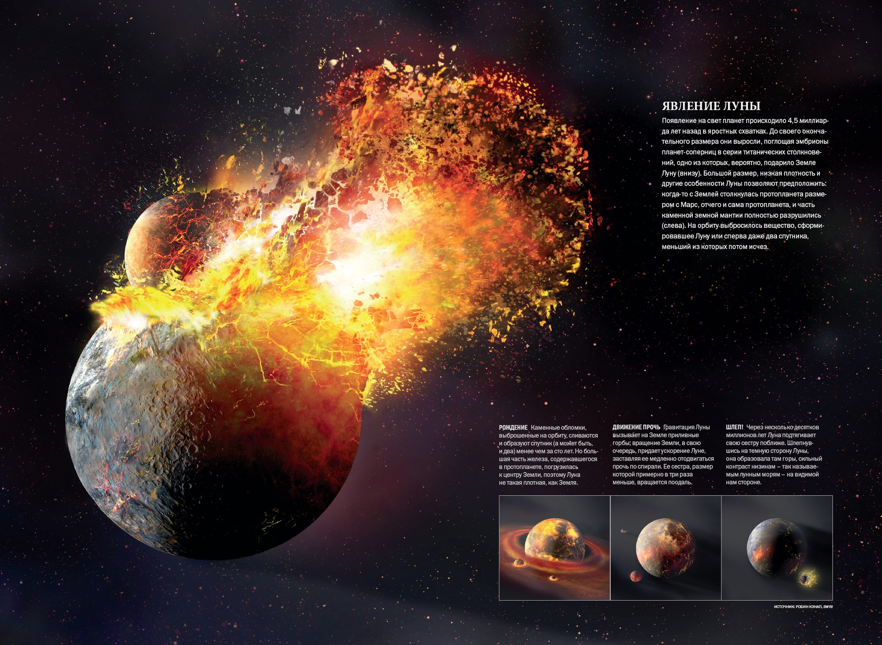

Slide 5
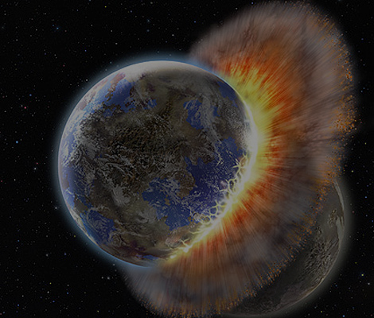
Первая теория
Существует порядка 18 гипотез происхождения Луны. Одной из первых теорий, которая объясняет процесс формирования Луны, была теория, что Луна была сформирована в результате действия центробежных сил на этапе формирования Земли. В результате действия этих сил часть земной коры была отброшена в открытый космос. Из этой части и сформировалась Луна. По причине того, что, как полагают ученые, за всю историю Земли, наша планета никогда не обладала достаточной скоростью вращения для подтверждения этой теории, такая точка зрения на процесс формирования Луны считается на данный момент устаревшей.

Slide 6
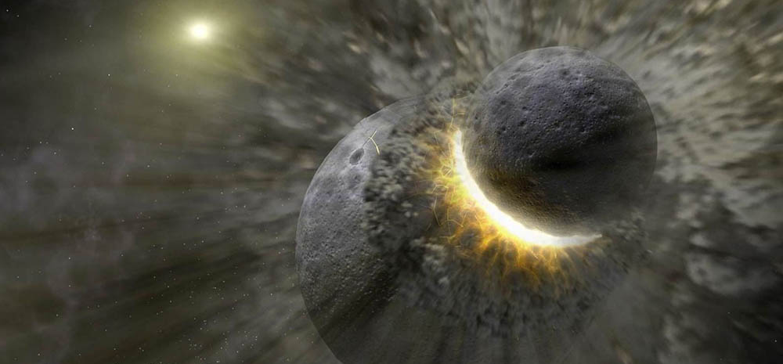
Вторая теория происхождения
Другая теория предполагает, что Луна сформировалась отдельно от Земли, а впоследствии была просто захвачена гравитационным полем Земли.

Slide 7
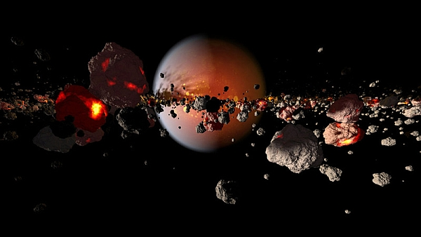
Третья теория
Третья теория объясняет, что и Земля и Луна были сформированы из единого протопланетного облака и процесс их формирования проходил одновременно.

Slide 8
Теория столкновения
Хотя вышеприведенные три теории формирования Луны и объясняют ее происхождение, но все они содержат те или иные противоречия. Главенствующей теорией формирования Луны, на сегодняшний день, является теория гигантского столкновения прото-Земли с небесным телом размером с планету Марс.

Slide 10
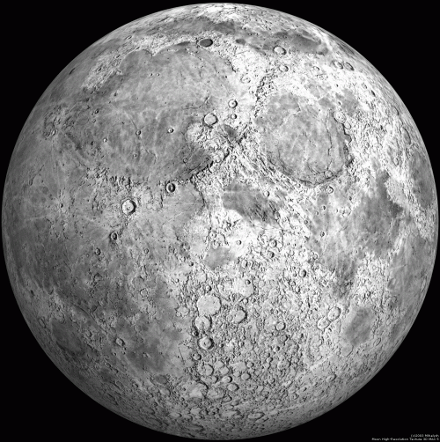

Slide 11
